Slide 2
مبانی سازمان و مدیریت
نظریه های سازمان و مدیریت
واحد اردکان
استاد: جناب آقای دکتر ابراهیم زاده پزشکی
ارائه کنندگان :
علی محمودی اردکانی-عبداله کمالی اردکانی
مهر-94

Slide 3
ماهیت نظریه
نظریه بخشی از کوشش محققان برای قابل فهم کردنِ رویدادهایی است که پیرامون آن ها جریان دارد.
هدف نظریه، تشریح و کمک به درک و تفسیر پدیده ها و ارائه ی رهنمودهایی است تا نشان دهد که چرا چنین پدیده هایی به شیوه هایی خاص اتفاق می افتد

Slide 4
بررسی مدیریت در دوره های تاریخی

Slide 5
مدیریت در دوره های مختلف تاریخی
عصر اوليه
1. از ابتداي خلقت بشر نوعي مديريت وجود داشته است.
2. انسان همواره درحال مهاجرت بوده و مديريت بايد متناسب با اين زندگي مي‌بود.
3. افراد کاملاً مشغول تهيه مايحتاج زندگي و غذا بوده‌اند.

Slide 6
مدیریت در دوره های مختلف تاریخی
عصر شکار
1. اولين مدل مديريتي همان جمع‌آوري شکار بوسيله گروه‌هاي کوچک است .
2. مرحله ظهور داده‌ها .
3. سبک مديريت آمرانه (چماقي، شکار به کمک گرز ونيروي بازو) .
4. برد مديريت محدود.
5. آشنايي تدريجي با شيوه کار.
6. نوع برخورد متأثر از روند موجود
7. عصر نام‌گذاري (اشياء و حيوانات)
8. کيفيت آموزش، کارآموزي، نوآوري در کنار استاد
9. توانايي فرد در کار؛ به اندازه توليد غذا براي خود
10. چيزي به نام انبار کردن و نگهداري وجود نداشته است
11. عرضه کمتر از تقاضا
12. اين دوره هزاران سال طول کشيده است

Slide 7
مدیریت در دوره های مختلف تاریخی
عصر کشاورزی
1. مديريت شلاقي.
2. برد مديريت گسترده نزولي ولي بازهم محدود.
3. نيروي بازوي قوي.
4. دوره انسان بزرگ (پير دانا).
5. کيفيت آموزش حالت مکتبي.
6. توانايي فرد درکار به اندازه توليد غذا براي خود و افراد خانواده .
7. براي اولين بار توليد بيش از تقاضا (عرضه بيش از تقاضا).
8. نياز به انبار و انبارداري بوجود مي‌آيد.
9. اين دوره صدها سال طول کشيده است.

Slide 8
مدیریت در دوره های مختلف تاریخی
تمدن های عمده جهان
1. تمدن ايران
2. تمدن مصر
3. تمدن يونان
4. تمدن رم
5. تمدن چين
6. تمدن ارتش‌ها
7. تمدن‌ اسلامي
8. تمدن غرب
9. حاکميت‌هاي مقتدر در طول دوره تاريخ و قبل از تاريخ و...

Slide 9
مدیریت در دوره های مختلف تاریخی
عصر صنعتی
1. نيروي بازو و اشتغال همه جانبه و فراگير
2. توليد انبوه
3. جدايي مالکيت از مديريت
4. با توجه به منطق بالا شروع جنبش‌هاي مديريتي
5. آموزش‌‌هاي تخصصي
6. تقسيم‌کار
7. تبديل اطلاعات به دانش
8. کاهش حجم درمنابع به خصوص اطلاعات و افزايش کاربري
9. سرمايه منبع استراتژيک به شمار مي‌آمد
10. نيروي کار و مديريت بر همه چيز چيره شد
11. عناصر توليد تکامل يافت
12. غير از جسم از فکر هم استفاده شد
13. 150 سال طول کشيد.

Slide 10
مدیریت در دوره های مختلف تاریخی
عصر اطلاعات ودانش
1. دانش منبع استراتژيک است
2. دانش تجزيه و تحليل و طراحي سيستم اهميت دارد.
3. دوره مديريت اطلاعات است
4. همه به دنبال اطلاعات‌اند
5. کاهش اشتغال در توليد مواد غذايي
6.افزايش توليد و پردازش اطلاعات
7. استفاده از قدرت تفکر
8. حاکميت کامپيوتر و تکنولوژي
9. تخمين عمر اين دوره 50تا 60 سال.

Slide 11
مدیریت در دوره های مختلف تاریخی
عصر خرد و فرزانگی (حکمت)
دوراني را که در آستانه ورود به آن هستيم عصر خرد، فرزانگی و حکمت پيش‌بينی می کنند.

Slide 12
انقلاب صنعتی تحول عمده در مدیریت
جهان در قرن هفدهم میلادی ، یعنی دوران خیزشهای اجتماعی آمریکا – زمانی که سیزده مستعمره انگلستان از آن جدا شدند و ایالات متحده آمریکا را تشکیل دادند ، تحولات مهمی را سپری کرد ، در این دوران بود که رشد سریع جمعیت ، هجمهء عظیمی را برای برپایی بازارهاو عرضه کالاهای مصرفی ایجاد کرد .

Slide 13
انقلاب صنعتی )شکل گیری گروه ، سازمان غیر رسمی، تئوری ها و پارادایم های مدیریت)
1. تغییر روش تولید در کشاورزی به صورت آیش در هلند
2. افزایش تولیدات کشاورزی
3. نیاز به بازار
4. تلاش برای دستیابی به وسیله حمل و نقل مناسب برای حمل کالا
5. اختراع ماشین بخار
6. تحولات صنعتی عظیم و انقلاب صنعتی
7. بروز نتایج حاصل از انقلاب صنعتی
8. مهاجرت زمین داران به شهرها
9. پایه گذاری صنعت توسط ایشان
10. مهاجرت کارگران از روستاها به شهرها
11. نیاز به کارگران متخصص
12. آموزش کارگران برای تولید بیشتر
13. افزایش آگاهی آنان از مسائل
14. تشکیل اتحادیه های کارگری
15. نیاز به شیوه های جدیدی از مدیریت
16. ظهور روش های جدید در تولید
17. ظهور و شروع شکل گیری مکاتب مختلف مدیریت
18. تخصصی شدن مدیریت در موضوعات

Slide 14
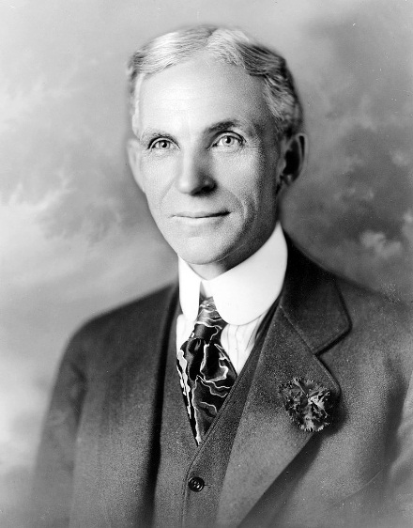
هنری فورد (Henry Ford)
زاده ۳۰ ژوئیه ۱۸۶۳ - درگذشته ۷ آوریل ۱۹۴۷
مخترع خط تولید صنعتی :
نخستین بار با هدف تولید خودروی ارزان‌قیمت خط تولید را به کار گرفت.
او نه تنها انقلابی در صنعت اروپا و آمریکا ایجاد کرد، بلکه ترکیب تولید انبوه کالا، دستمزد بالا برای کارگران و قیمت پایین پیشنهادی او چنان تأثیری بر اقتصاد و جوامع قرن بیستم ایجاد کرد، که آن را فوردیسم نامیدند.
فورد دیدگاهی جهانی داشت و مصرف‌گرایی را باعث صلح در جهان می‌دانست. هنری فورد به یکی از مشهورترین و متمول‌ترین مردان تاریخ صنعت تبدیل شد. او پس از مرگ، همه ثروتش را به بنیاد فورد بخشید، ولی ترتیبی داد که خانواده‌اش برای همیشه کنترل آن را در دست داشته باشند. فورد در کنار فعالیت‌های صنعتی و اقتصادی، یک نظریه پرداز و نویسنده ماهر نیز بود.
مخالفت با حضور ایالات متحده آمریکا در جنگ جهانی دوم در سال ۱۹۱۸ نیمی از خودروهای آمریکا فورد مدل تی بودند، که نکته جالب در مورد آنها مشترک بودن رنگ مشکی آنها بود.
فورد در زندگینامه خود نوشته است: «هر مشتری می‌تواند خودرویی به رنگ دلخواه خود داشته باشد تا زمانی که این رنگ سیاه باشد.»

Slide 15
فورد به شدت با جنگ مخالف بود
بانکداران معمولاً لغتی بود که فورد برای یهودیان استفاده می‌کرد. او معتقد بود که یهودیان جنگ جهانی اول را نیز هدایت و اجرا کرده‌اند. او از دولت فرانکلین روزولت متنفر بود.
فورد به حسابداری اعتقادی نداشت و او تبدیل به یکی از ثروتمندترین مردان دنیا شد، بدون اینکه حتی یکبار حسابرسی کند.
فلسفه کاری
فورد به بازدهی بالا اعتقاد داشت. او معتقد بود که بسیاری از شرکتهای کاری را که مناسب ۱۰۰ نفر است به ۳۰۰ نفر می‌دهند. او معتقد بود که باید بهترین کارگران را نگهدارد.
در سال ۱۹۱۴ فورد تمامی شرکت‌ها را با پیشنهاد حقوق ۵ دلار در روز (معادل ۱۲۰ دلار در روز امروزی) شگفت زده کرد.
فورد در سالهای ۱۹۲۰ نشریه‌ای چاپ کرد، که در آن به شدت با یهودیان به مقابله پرداخت. در این زمان فورد یکی از معدود شرکت‌هایی بود که کارگران سیاه پوست را استخدام می‌کرد و از این رو بحث نژادپرستی در مورد او مطرح نبود
هنری فورد نه خودرو را ابداع کرد و نه خط مونتاژ را

Slide 16
رهیافتهای عمده در سیر تکوین نظریه های سازمان و مدیریت
سنتی
اصول جهان شمول برای کاربرد در وضعیتهای مختلف
منابع انسانی
تأمین نیازهای انسانی ،ایجاد گروه کاری،توجه به نقش عوامل اجتماعی
کمّی (علم مدیریت)
استفاده از فنون ریاضی برای حل مسائل مدیریت
سیستمی و اقتضایی
دیدگاه سیستمی،تفکر اقتضایی و توجه به تعهدات ، کیفیت و عملکرد عالی

Slide 17
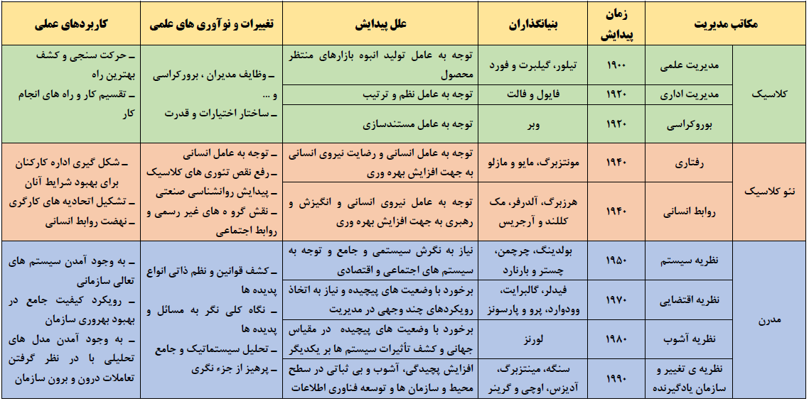
مکاتب مدیریت

Slide 18
رهیافت سنتی
فرض: انسان منطقی،کار با انگیزه مادی برای به حداکثر رساندن سود
بوروکراسی
ماکس وبر
اصول علم اداره
هنری فایول
مری پارکر فالت
مدیریت علمی
فردریک تیلور
گیلبرت ها

Slide 19
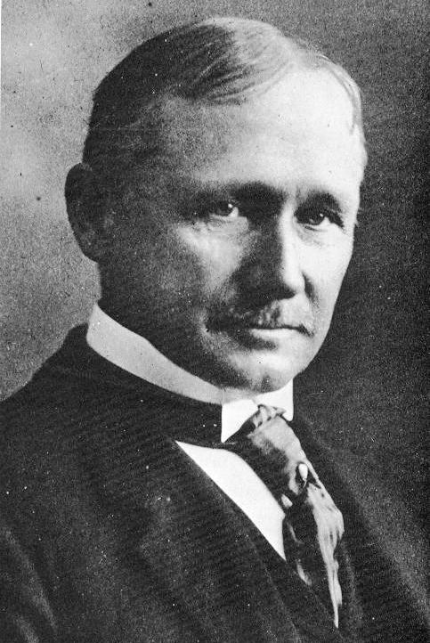
تیلور ومدیریت علمی
زندگینامه تیلور
(frederick Winslow taylor)
اصول مدیریت علمی تیلور(1878) :
علمی کردن فعالیتهای هر شغل(تدوین قوانین حرکت،استاندارد سازی،ایجاد شرایط کاری مناسب)
انتخاب دقیق کارکنان
آموزش کارکنان و فراهم کردن انگیزه های مناسب
حمایت از کارکنان از طریق برنامه ریزی کردن کار آنها و هموار کردن راه انجام کار
زاده 20 مارس ۱۸56 - درگذشته 21مارس ۱۹15
مهندس مکانیک و اهل فیلادلفیا
فوت یک روز پس از جشن تولد 59 سالگی

Slide 20
توصیه های مدیریت علمی
1
جبران زحمات بر مبنای نتیجه کار برای تحریک افزایش عملکرد
4
آموزش کارکنان برای انجام هوشمندانه کار به بهترین نحو
5
آموزش سرپرستان برای برانگیختن کارکنان به انجام کار در بالاترین توان ممکن
انتخاب دقیق کارکنان توانمند برای انجام کار
3
طراحی دقیق روشهای انجام هر شغل به صورت کارآ
2

Slide 21
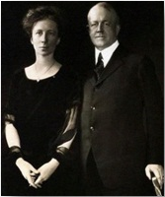
فرانک ولیلیان گیلبرت کمک بزرگ به جراحان
فرانک گیلبرت در 7 جولای سال 1868 در فیر فیلد چشم به جهان گشود. او ، پیمانکار ساختمان، و یک مهندس مدیریت بود. همچنین او از اعضای ASME و انجمن تیلور محسوب میشد و نیز در دانشگاه پردو مشغول به تدریس بود.
لیلیان مولر نیز از دانشگاه کالیفرنیا با مدرک لیسانس فارغ التحصیل شد و در ادامه توانست از مدرک دکترای خود را از دانشگاه براون کسب کند. وی نیز توانست یه عضویت ASME ( (American Society of Mechanical Engineers درآید، و مانند شوهرش در دانشگاه پردو سخنرانی میکرد و لکچر ارایه می داد.آنها در سال 1904 با یکدیگر ازدواج کردند و صاحب 12 فرزند شدند. آنها زحمات زیادی در عرصه ی بالا بردن کارایی فعالیت ها کشیدند و سر انجام فرانک در 14 جولای سال 1924 در 56 سالگی و لیلیان در 2 ژانویه سال 1972 در 94 سالگی دار فانی را وداع گفتند

Slide 22
گیلبرت ها

Slide 23
فرانک ولیلیان گیلبرت پیشگامان مطالعه حرکت سنجی
افزایش سه برابر بهره وری با کاهش تعداد حرکات کارگران
ساده سازی ،استاندارد کردن کارها،تدوین برنامه های پاداش کارانه
بنیانگذار دانش ارگونومی
روشهای صحیح انجام کار طبق اصول Threblig

Slide 24
گیلبرت ها و نظریه مدیریت علمی frank bunker gilberth,1868 & lilian moller gilberth,1878))
روشهای تجزیه وتحلیل کار :
1-عملیات
2-حمل ونقل
3- بازرسی
4-انبارداری
5- تحویل
ازنظر گیلبرت ها موارد زیر امکان تعیین بهترین روش انجام کار است
1- حرکت سنجی 2- خستگی سنجی 3- زمان سنجی
4- مهارت سنجی

Slide 25
هنری گانت ونظریه علمی (Henry Laurence gantt,1861)
وي بين سال هاي 1880 تا 1901 ميلادي با تيلور همكاري مي كرد.
پس از آن مهندس مشاور شد و زمينه هايي از مديريت علمي را در تعدادي از شركت ها گسترش داد.
كار او تحت تاثير شديد تيلور بود، اما به نوبه خود نيز كمك هاي شاياني به نهضت مديريت علمي كرد. براي مثال، سيستم پرداخت عملكرد كه بر اساس آن كارگر با كوشش براي دستيابي به سطح استاندارد، جايزه يا پاداش دريافت مي داشت، در مقايسه با سيستم قطعه كاري تيلور از استقبال و پذيرش گسترده تري برخوردار شد.
گانت هر يك از اعضاي سازمان را ترغيب كرد تا در جهت دستيابي به دستمزد بهتر، آن دسته از وظايفي را انتخاب كند كه توانايي انجام بهينه آنها را در خود سراغ دارند.
در سال هاي اخير، عباراتي مانند «مديريت برمبناي هدف» و «مديريت بر مبناي نتايج» براي بيان بهتر اين طرز تفكر به كار گرفته شده است.

Slide 26
گانت، عادات صنعتي را مورد تاكيد قرار داد، بدين معنا كه سازمان ها در جهت گسترش و عادي سازي انجام امور گام بر مي دارند. او مي گفت : وجود يك روال درون يك سازمان بسيار مهم است، زيرا اين عادات، از همان ابتداري ورود يك فرد به سازمان،‌ موجب شكل گيري متناسب او مي شود و عملكرد نهائي اش را تحت تأثير قرار مي دهد.
گانت در مقايسه با تيلور از ذهنيت بيشتري برخوردار بود و نيازهاي روانشناسي و جامعه شناسي كاركنان را نيز مورد دقت و توجه قرار مي داد.
نمودار گانت كه اجراي برنامه اي و عملياتي كار را بر حسب زمان نشان مي دهد، اين موضوع را به اثبات رسانيده است كه همواره در عمليات، يك چارچوب و طرح كنترلي و برنامه ريزي پايدار و ارزشمند وجود دارد. اين نمودار هم اكنون در زمينه هاي وسيع و متعددي به كار گرفته مي شود

Slide 27
هنری گانت ونظریه علمی (Henry Laurence gantt,1861)
هرروش دریک موقعیت خاص بهترین به نظر می آید (برخلاف گیلبرتها)
برای کارگران مقداری آزادی وابتکارعمل قائل بود(برخلاف تیلور)
هنری گانت به خاطر
1-پاداش کارکنان وپرداخت تشویقی
2- نمودار هایش (Gantt Chart)
دریادها مانده است .
كتاب معروفش : “سازماندهي براي كار “

Slide 28
Gantt Chart
گانت چارت یا نمودار گانت

Slide 29
نقاط قوت مکتب مدیریت علمی (scientific management theory)
1 -رویکرد عقلانی به کار
2 - اندازه گیری وظایف وفرایند های کار
3 -بهبود روشهای کار وافزایش بهره وری
4 - پرداخت دستمزد کارگران براساس نتیجه کار
5 - تشویق مدیران به اجرای نقش خود

Slide 30
نقاط ضعف مکتب مدیریت علمی (scientific management theory)
1-محدود نمودن نقش کارگران باتوجه به دستورالعملها
2- ازهم پاشیدن کار باتوجه به تاکید بر تحلیل کار-فرد-وظیفه
3-رابطه مستقیم دستمزد دربرابر کار سبب کاهش انگیزه کارکنان ...
4- بی توجهی به نقش مشارکت کارکنان
5-ایجادنظام خشک وسخت وخسته کننده

Slide 31
هنری فایول Henry Fayol ) ) مدیریت اداری
(۲۹ ژوئیه ۱۸۴۱ در استانبول - ۱۹ نوامبر ۱۹۲۵ در پاریس)
دانش آموخته رشته مهندسی معدن از سنت اتین فرانسه
انتشار کتاب مدیریت عمومی و صنعتی (1916) که حاصل تجربیاتش بود
سازمان را پیکره ای واحد بر می شمرد.
فایول نظریه مدیریت اداری را شامل ۶ دستورالعمل اصلی مدیریتی و ۱۴ قانون مدیریتی می داند.

Slide 32
فعالیتهای شش گانه سازمان از نظر هنری فایول
فنی
تولید،ساخت محصول،ارائه خدمات
بازرگانی
خرید و فروش ،مبادله
مدیریتی
* برنامه ریزی *سازماندهی *فرماندهی *هماهنگی *کنترل
تامین منابع مالی،بهینه سازی مصرف،تنظیم و اجرای بودجه
مالی
تعیین وضعیت اموال،ارزیابی صورتهای مالی،تعیین میزان نقدینگی
حسابداری
تأمین امنیت افراد،حفاظت از اموال و اطلاعات،حراست از سیستم
ایمنی

Slide 33
چهارده اصل بهبود مدیریت سازمان از نظر هنری فایول -1
Division of work
تقسیم کار
Authority and responsibility
اختیار و مسئولیت
subordination of individual interest to General Interest
تبعیت اهداف منافع فردی از منافع سازمان
انضباط
Discipline
وحدت فرماندهی
Unity of Command
وحدت مدیریت
Unity of Direction
جبران خدمات کارکنان
Remuneration of Personnel

Slide 34
چهارده اصل بهبود مدیریت سازمان از نظر هنری فایول-2
Centralization
تمرکز
Scalar Chain
سلسله مراتب
Initiative
ابتکار عمل
نظم
Order
عدالت
Equity
ثبات
Stability of tenure of Personnel
احساس وحدت و یگانگی
Sprit decorps

Slide 35
Planning
Reporting
Budgeting
Coordination
Organization
Staffing
Directing
وظایف مدیریت از دیدگاه ارویک (urwick) و گیولیک (Guleick) POSDCORB

Slide 36
برنامه ریزی
گزارش دهی
بودجه بندی
هماهنگی
سازماندهی
کارگزینی
هدایت
وظایف مدیریت از دیدگاه ارویک (urwick) و گیولیک (Guleick)

Slide 37
ماری پارکر فالت (Mary Parker Follett)
متولد 3 سپتامبر 1868 و متوفی در تاریخ 18 دسامبر 1933 در شهر ماساچوست آمریکا
فالت را به عنوان پیامبر مدیریت می نامند. نکته کانونی نظریات او این بود اگر چنانچه افراد را در مالکیت سازمان سهیم نماییم در آنها احساس تعهد ومسئولیت جمعی ایجاد می شود
به اعتقاد پیتر دراکر مری پارکر فالت درخشان ترین ستاره در آسمان مدیریت است. دیدگاه های او در مورد روابط انسانی و قانون موقعیت سرمنشاء مکتب روابط انسانی و دیدگاه اقتضائی در مدیریت بوده است. به همین جهت کتابی با عنوان "مری پارکر فالت پیشگوی مدیریت" از طرف دانشگاه هاروارد به چاپ رسیده است

Slide 38
ماری پارکر فالت (Mary Parker Follett)
هدف عمده مديريت بايستي دست يافتن به وحدت و يكپارچگي باشد
مؤسسه بايدآرام وبدون سر وصدا ماننديك ماشين خوب طرح ريزي شده ،خوب ساخته شده،وخوب روغن كاري شده،كاركند.
در هر مؤسسه‎اي تضاد منافع وجود دارد ، لكن اين منافع متضاد به گونه‎يي سازگاري شوند كه حداكثر كارايي به دست آيد
وظيفه اساسي مديريت هم اين است كه تضاد و برخورد را به صورت سازنده‎اي در آورد مثل ویولن
اشتغال به کسب و کار نوعی خدمت است و سودهای شخصی باید در ارتباط با حسن نیت و رضایت عامه در نظر گرفت
این مباحث تحت عناوین ”اخلاق در مدیریت“ و ”مسئولیت اجتماعی سازمان“ پیگیری می شود

Slide 39
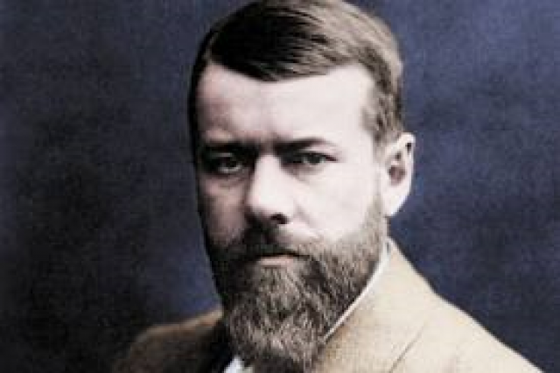
متولد: 21 آوریل 1864 در ارفورت Erfurt آلمان و درگذشته 14ژوئن 1920
نظریه بوروکراسی
کارل ماکسیمیلیان امیل وبر
Karl Emil Maximilian "Max" Weber
ماکس وبر حقوقدان، سیاستمدار، تاریخدان، جامعه‌شناس و استاد اقتصاد سیاسی بود که به گونه‌ای ژرف نظریه اجتماعی و جامعه‌شناسی را تحت نفوذ و تأثیر خود قرار داد.. وی در بررسی که از وضع جوامع آن زمان داشت ، تئوری به نام الگوی ایده آل بوروکراسی ارائه داد .

Slide 40
معنی لغوی بوروکراسی
بورو
به معنی دفتر
کراسی
به معنی حکومت
این واژه نخستین بار در قرن هجدهم در فرانسه مورد استفاده قرار گرفت .
بوروکراسی
Bureaucracy

Slide 41
مفهوم بوروکراسی
اول
به معنی سازمان بزرگ با تمام آثار مثبت و یا منفی آن.
دوم
به معنی سازمان با حد اکثر کارایی که مفهوم مثبت از بوروکراسی را بیان می کند.
سوم
به معنی عدم کارایی که در حقیقت خصوصیت منفی سازمان ها را بیان می کند .
در ایران به زبان عوام ، وقتی صحبت از بوروکراسی می شود ، مفهوم منفی آن جلوه می نماید و به منظور عدم کارایی دستگاه اداری مورد استفاده قرار میگیرد که با تشریفات زائد و پیچ و خمهای غیر ضروری ، تمرکز در تصمیم گیری و کاغذ بازی های بیهوده باعث کندی کارها و اختلال در امور جاری مربوط به مردم می شود .

Slide 42
ویژگی های بوروکراسی
وبر در سازمان مورد مطالعه خود پنج خصلت مهم دید که در واقع وجه تمایز سازمان ها از سامانهای موجود در زمانهای گذشته بود .
ویژگی های بوروکراسی
قواعد و رویه های رسمی
سلسله مراتب اختیارات روشن
تقسیم کار روشن
مسیر ترقی مبتنی بر شایستگی
برخورد غیر شخصی

Slide 43
ویژگی های بوروگراسی
تقسیم کار
تقسیم کار در سازمانها تازگی نداشت ولی عملاً سازمان های بوروکراتیک کار را تا حد زیادی توسعه دادند و وظایف را به اجزاء خیلی کوچک و تخصصی تقسیم کردند بطوری که بی تجربه ترین کارگر یا کارمند در کوتاهترین مدت و با حداقل مهارت می توانست به کار خود مسلط شود . یکی از نتایج منطقی تخصصی کردن این بود که نیروی کار انسان قابل جانشینی شد و این قابلیت جانشینی در ازدیاد کارآیی سازمانها تأثیر بسزایی داشت .
تمرکز اختیار
وبر تشخیص می دهد که تقسیم کار به اجزای خیلی کوچک عمل هماهنگی را مشکل می سازد . ولی در تحلیل خود به این نتیجه رسید که بوروکراسی ها این مسئله را با تمرکز اختیارات حل می کنند . بدین طریق که در سلسله مراتب عمودی سازمان هرچه به سطوح بالاتر اختیار و مسئولیت پیش می رویم کنترل روی واحدهای مادون بیشتر متمرکز می گردد.

Slide 44
رهیافت منابع انسانی
فرض: انسان اجتماعی و خودشکوفاست
نظریه X نظریه Y
داگلاس مک گریگور
نظریه نیازهای انسانی
ابراهام مازلو
نظریه روابط انسانی
التون مایو
کریس آرجریس
نظریه شخصیت و سازمان

Slide 45
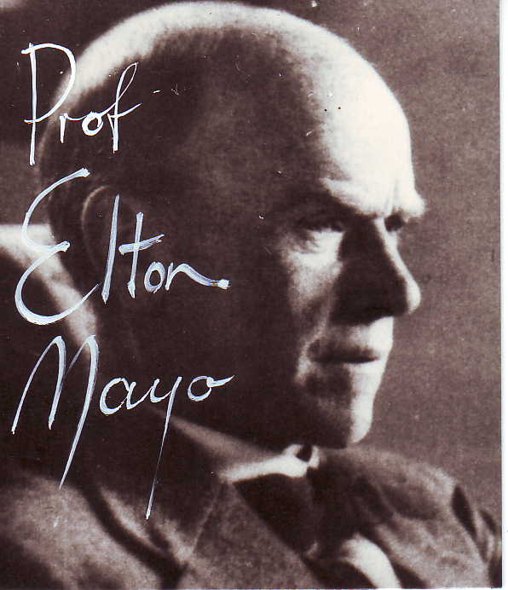
جورج التون مایو George Elton Mayo
نظریه روابط انسانی
متولد ۲۶ دسامبر ۱۸۸۰ آدلاید ،استرالیا
1911 | استاد برگزيده در منطق، اخلاقيات و روان‌شناسي (استاد سابق فلسفه) در دانشگاه كوئينزلند
1923 | انتقال به ايالات متحده و اخذ سمت در دانشگاه پنسيلوانيا؛ تحقيقاتي تجربي در خصوص بهره‌وري در ارتباط با شرايط كاري
1932-1927 | آزمايشات تجربي اجرا شده در هاثورن
1928 | انتقال به هاروارد به عنوان استاديار تحقيقات صنعتي؛ تحقيقات تجربي در يكي از كارخانه‌هاي ريسندگي و بافندگي هاثورن
1930-1929 | گوش دادن به سخنان كاركنان و توجه به سبك نظارت بر آنها، انگيزه و بهره‌وري را افزايش مي‌دهد
1945-1930 | توسعه‌ برنامه‌ آموزش درون صنعتي
1947 | بازنشستگي از هاروارد
1949-1947 | مشاور دولت انگلستان در خصوص مشكلات درون صنعتي
درگذشته ۷ سپتامبر ۱۹۴۲ گیلفورد،انگستان

Slide 46
رهیافت منابع انسانی
فرد در محیط کار در جستجوی ارضای روابط اجتماعی است و به فشار گروهی پاسخ می دهد و مترصد خودشکوفایی است

Slide 47
مطالعات هاثورن
مرحله سوم
اتاق سیم پیچی کلیدهای تبدیل کننده تلفن
1931-1932
مرحله دوم
اتاق نصب و اتصال تقویت کننده های الکتریکی
1927-1932
مرحله اول
آزمایشات روشنایی
1927-1924

Slide 48
نتیجه اولین مرحله مطالعه هاثورن
همبستگی بین تولید و میزان روشنایی وجود ندارد و روشنایی یکی از عوامل متعدد مؤثر بر راندمان و کارایی بود
رقابت
عوامل نامرئی روان شناختی

Slide 49
نتیجه دومین مرحله مطالعه هاثورن
هدف اصلی یافتن بهترین ترکیب میان فواصل کاری و دفعات استراحت بود ولی گاهی به طور همزمان تعداد دیگری از عوامل مثل میزان پرداخت،طول روز کاری و تدارک ناهار مجانی تغییر داده شد و سرانجام رابطه مستقیمی بین «تغییر در شرایط محیط فیزیکی» و «راندمان کار کارکنان» پیدا نشد
1-جوگروه
2-سرپرستی مشارکتی
3-شکل گیری گروه
4-روحیه
نتیجه گیری مایو و همکارانش اثر محیط اجتماعی

Slide 50
نتیجه سومین مرحله مطالعه هاثورن
این آزمایش با این بینش شکل گرفت که افراد یک بخش منفک از هم نیستند و بخشی از یک «گروه» را تشکیل می دهند و روابط تعرف شده ای با یکدیگر و با سرپرستان و کارشان دارند .نخستین یافته ها تأیید کرد که آنها یک گروه اجتماعی پیچیده را تشکیل داده اند.
رعایت هنجارهای گروه و کاهش بازدهی حتی به قیمت از دست دادن دستمزد کار بهتر
نتیجه گیری مایو و همکارانش اثر نفوذ گروه بر اعضاء

Slide 51
درسهایی از مطالعات هاثورن
کارکنان صرفاً با پول برانگیخته نمی شوند.**
آثار غیر قابل انکارنگرشهای فردی بر رفتار کارکنان
اهمیت سرپرستی اثر بخش بر حفظ روحیه کارکنان و بهره روی
دانش ناچیز درباره شخصیت گروه های غیر رسمی و تأثیر آنها بر عملکرد

Slide 52
جنبش روابط انسانی و مطالعات هاثورن
افزایش علاقه پژوهشگران به مطالعه ابعاد اجتماعی و انسانی رفتار کارکنان در سازمان
افزایش رضایت کارکنان از کار در سازمان باعث افزایش بهره وری و تولید
تاکید بر روابط مبتنی بر همکاری بین سرپرستان و کارکنان
نیاز مدیران به مهارتهای اجتماعی علاوه بر مهارتهای فنی
بنیان گذاری مبانی رشته رفتار سازمانی

Slide 53
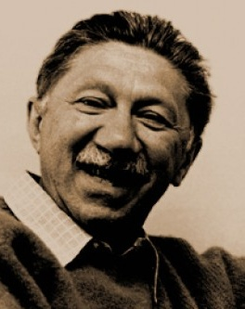
آبراهام هرولد مازلو Abraham (Harold) Maslow
زاده ۱ آوریل ۱۹۰۸ - درگذشته ۸ ژوئن ۱۹۷۰
پدر روانشناسی انسان گرا
ارائه دهنده نظریه «سلسله مراتب نیازهای انسانی» اش (هرم مزلو)
کتاب «انگیزه و شخصیت» را درباره نظریه سلسله مراتب نیازها(1954)

Slide 54
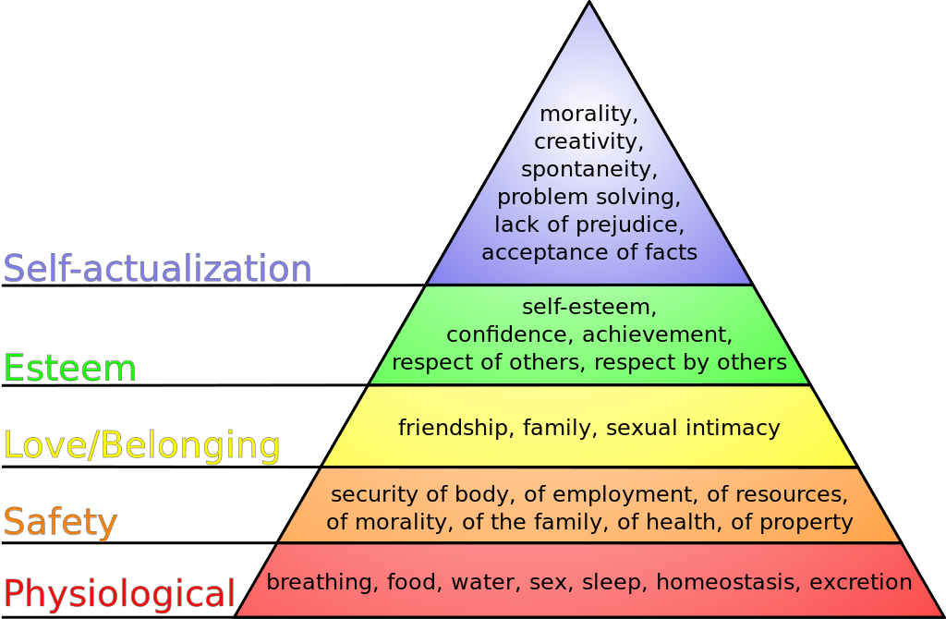

Slide 55
نظریه نیازهای انسانی
1970-1908
اصل منسجم بودن وجود انسان
اصل موقتی بودن ارضای نیاز
اصل تنوع نیازهای آگاهانه
اصل کاهش شدت نیاز ارضاء شده
اصل توالی
Notes:
نظریه نیازهای انسانی

Slide 56
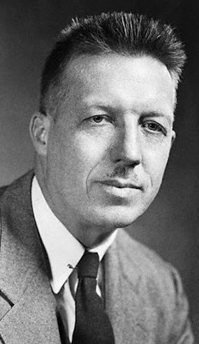
Douglas McGregor
داگلاس مک گریگور
نظریه X و نظریه Y
(1964-1906)، نویسنده کتاب:بعد انسانی سازمان
با تأثیر پذیری از مطالعات هاثورن و نظریه مازلو در کتاب خود (بعد انسانی سازمان) این نظریه را ترویج کرد که : «مدیران باید توجه بیشتری به نیازهای اجتماعی و خود شکوفایی افراد در محیط کار داشته باشند»
او معتقد بود مدیران باید مفروضاتی مبتنی بر نظریه Y داشته باشند.

Slide 57
مفروضات نظریه X
1.بیشتر انسانها ذاتاً تنبل و از کار بیزارند؛
2. بیشتر انسانها از قبول مسئولیت گریزانند و ترجیح می دهند که تحت هدایت دیگری قرار گیرند؛
3. برای انگیزش انسانها باید از مشوقهای مادی و اقتصادی و ایجاد امنیت استفاده کرد؛
4. قابلیت خلاقیت و نوآوری برای حل مسائل فقط در تعداد محدودی از افراد یافت می شود که به مشاغل مدیریت و رهبری می پردازند؛
5. بیشتر مردم باید تحت کنترل دقیق قرار گیرند؛ زیرا معمولاً افراد از غلاقه کافی برای کار برخوردار نیستند.

Slide 58
مفروضات نظریه Y
1. کار به طور طبیعی مانند بازی است؛
2. معمولاً افراد مسئولیت پذیرند و با اشتیاق به دنبال پذیرش مسئولیت هستند؛
3. اگر افراد به کار خود علاقمند باشند، به طور مناسبی برانگیخته می شوند؛ در واقع احساس رضایت درونی بهترین پاداش برای افراد است و شیوه خود کنترلی مؤثرتر از کنترل توسط دیگران است؛
4. ((قابلیت خلاقیت و نوآوری برای حل مسائل)) به طور طبیعی بین جمعیت انسانها توضیع شده است؛
5. کنترل را می توان به خود افراد واگذار کرد؛ در واقع شیوه خود کنترلی مؤثرتر از کنترل توسط دیگران است.

Slide 59
رفتار مدیران با مفروضات نظریه Y
آزادی عمل بیشتر
تشویق خلاقیت و نوآوری
به حداقل رساندن کنترل
جذاب تر کردن کار
کمک به ارضای نیازهای سطوح عالی تر *برخی از کارکنان نابالغ در ابتدای کار نیاز به کنترل بیشتری دارند تا شایستگی برخورد بر مبنای نظریه Y را داشته باشند.

Slide 60
ویژگیهای سبکهای مورد استفاده مدیران، بر مبنای مفروضات x و y
ویژگیهای سبکهای مدیریت بر مبنای پیش فرضهای نظریه x |  | ویژگیهای سبکهای مدیریت بر مبنای پیش فرضهای نظریه y
1 | تأکید بر تمرکز و تصمیم گیری متمرکز | 1 | تأکید بر عدم تمرکز و استقلال واحدهای سازمانی
2 | تأکید بر کنترل منابع | 2 | تأکید بر ارزیابی نتایج
3 | مدیر مداری و ایفای نقش رهبری توسط مدیران | 3 | کارمند مداری و ایفای نقش حمایتی توسط مدیران
4 | استفاده از مشوق های خارجی | 4 | استفاده از مشوقهای درونی شغل
5 | توقع حصول نتایج کوتاه مدت | 5 | توقع حصول نتایج بلند مدت
6 | استفاده از ساز و کار های کنترل توسظ دیگران | 6 | استفاده از ساز و کار های کنترل درونی
7 | تدکید بر استفاده صرف از امکانات و ظرفیتهای موجود | 7 | کوشش برای توسعه منابع و افزایش ظرفیت تولید و خدمات
8 | تأکید بر ضرورت رفع تضاد میان منافع افراد | 8 | پذیرش امکان وجود وحدت و همکاری در میان کارکنان
Notes:
ویژگیهای سبکهای مورد استفاده مدیران، بر مبنای مفروضات x و y

Slide 61
نظریه شخصیت و سازمان
1970-1908

Slide 62
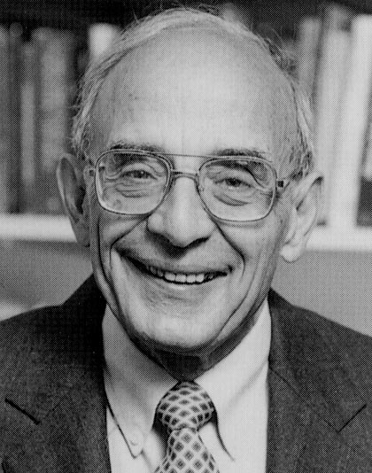
کریس آرجریس Chris Argyris
زاده ۱۶ ژوئیه ۱۹۲۳ - درگذشته ۱۶ نوامبر ۲۰۱۳
استاد ممتاز کرسی جیمز کاننت
سال 1997 : برنده جایزه کورت لوین
کسب8عنوان افتخاری از دانشگاههای ایالات متحده
تاسیس کرسی روان شناسی اجتماعی در دانشگاه ییل برای بزرگداشت وی

Slide 63
بنیان فکری :
مجموعه آثار کریس آرجریس نمایانگر آن است که وی تحت تاثیررویکرد انسانگرای مازلو و مک گریگور و فرآیند اجتماعی وفنیBAKKE E.WHIGTمی باشد .

Slide 64
کتاب شخصیت وسازمان
دراین کتاب فعالیت های مدیریتی در سازمان های سلسله مراتبی وسنتی با نیازها وتوانایی های افراد بالغ مقایسه ونتیجه گیری می شود که اقدامات مدیر در این سازمان ها با نیاز های افراد بالغ تناقض دارند .

Slide 65
نظریه شخصیت وسازمان :
نظریه شخصیت و سازمان از جمله رهیافت های منابع انسانی به مدیریت است .
برخی از فعالیت هایی که تحت تاثیر رهیافت هاوشیوه های سنتی مدیریت انجام می پذیرند با شخصیت افراد بالغ ناسازگارند .

Slide 66
نظریه بلوغ وعدم بلوغ
1.فرد نابالغ مانند یک کودک غیر فعال است. در مقابل، فرد بالغ فعال است که به تدریج دامنه ی فعالیتش از کودکی آغاز می شود .
2. افراد نابالغ چون کودکان وابسته هستند و افراد بالغ استقلال نسبی دارندکه تا بزرگسالی افزایش می یابد .
3.رفتار افراد نا بالغ منحصر به اشکال و راههای محدود است،ولی افراد بالغ به اشکال مختلف متعدد رفتار می کنند.
4.افراد نابالغ مانند کودکان رفتار وعلایقی سطحی دارند در صورتیکه افراد بالغ از رفتاری با ثبات وعلایق عمیق برخوردار است .
5.افق دید افراد نابالغ از نظر زمانی کوتاه ومتوجه زمان حال است در صورتیکه دامنه دید افراد بالغ گذشته وآینده را نیزدر بر می گیرد .
6.افراد نابالغ تابع هر فردی می شوندولی افراد بالغ در صورت داشتن نقاط مشترک فکری ،همراه میشوند .
7. افراد نا بالغ چون کودکان از خود آگاهی ندارند، ولی افراد بالغ نه تنها از خودشان آگاهی دارند بلکه قادر به کنترل خود نیز هستند.

Slide 67
نظریه شخصیت وسازمان
نظریه کریس آرجریس | اصل تخصص گرایی در مدیریت علمی
این عمل مانع خود شکوفایی افراد در محیط کار است | تقسیم وتعریف کار ها منجر به افزایش کارایی می شود..
نظریه کریس آرجریس | نظریه بوروکراسی وبر
منجر به وابسته شدن افراد به مسئولان خود وانفعالی شدن آنان می گردد . | باید سلسله مراتب اختیارات روشن و مدیران سطوح بالاتر افراد سطوح پایین تر را هدایت وکنترل نمایند .

Slide 68
نظریه شخصیت وسازمان
نظریه کریس آرجریس | اصل وحدت مدیریت فایول
احساس عدم موفقیت روانی چون از لحاظ روانشناختی موفقیت زمانی حاصل می شود که: افراد خودشان هدف گذاری کنند و به اهداف مذکور دست یابند | کار برنامه ریزی شده و هدایت توسط یک سرپرست باعث افزایش کارآیی می شود

Slide 69
رابطه بین بازدهی ،رضایت شغلی واحساس خوشبختی فردی
اگر انسانها از کارشان راضی باشند و احساس خوشحالی و خوشبختی کنند، کارآئی و بازده آنها زیاد می شود.
کارایی تابعی از رضایت شغلی

Slide 70
ویژگی های افرادنا بالغ از دیدگاه آرجریس
بی ارادگی
وابستگی
عدم آگاهی از خود
زیر دست بودن
علایق سطحی

Slide 71
راههای مبارزه با تقاضاهای متناقض سازمانی
فرار: ترک شغل، غیبتهای زیاد،از خود بیگانگی
حمله : کم کاری و اعتراض
تطابق : پذیرش وضع موجود همراه با بی تفاوتی

Slide 72
تاکیدات آرجریس عبارتند از :
توسعه مسئولیتهای شغلی
افزایش تنوع کاری
استفاده از سبکهای مشارکتی
بهبود روابط انسانی

Slide 73
رهیافتهای کمّی به مدیریت
استفاده از روشهای ریاضی ،به بهبود تصمیم گیری و حل مسأله مدیریتی کمک می کند

Slide 74
«علم مدیریت » و «تحقیق در عملیات»
کاربردهای علمی فنون ریاضی در حل مسائل مدیریتی

Slide 75
مراحل حل مسائل مدیریت از طریق روشهای علمی
مشاهده منظم رفتار سیستمی
طراحی یک مدل یا چارچوب
پیش بینی رفتار سیستم
آزمایش مدل طراحی شده

Slide 76
کاربردهای علم مدیریت
پیش بینی های ریاضی | Mathematical forecasting
مدل سازی موجودی انبار | Inventory Modeling
برنامه ریزی خطی | Linear Programming
نظریه صف | Queuing theory
مدلهای شبکه | Network Models
شبیه سازی | Simulation
Notes:
کاربردهای علم مدیریت

Slide 77
ویژگیهای روشها و فنون رهیافت کمی به مدیریت
تمرکز بر تصمیم گیری
استفاده از شاخص های اقتصادی تصمیم گیری
استفاده از مدلهای ریاضی
استفاده از رایانه برای پردازش سریع اطلاعات
Notes:
ویژگیهای روشها و فنون رهیافت کمی به مدیریت

Slide 78
دلایل احتمالی موفقیّت بیشتر رهیافت منابع انسانی در مقایسه با رهیافت کمّی به مدیریت
عدم آشنایی بسیاری از مدیران با ابزارها و روشهای کمّی
گستردگی و آشکار بودن مسائل رفتاری در مجموعه مسائل مدیریتی
تمایل و توان مدیران و دانشجویان مدیریت در حل مسائل رفتاری
Notes:
ویژگیهای روشها و فنون رهیافت کمی به مدیریت

Slide 79
رهیافتهای جدید به مدیریت

Slide 80
نظریه سیستمی و اقتضایی «مبانی اصلی رهیافت جدید به مدیریت»
هیچ مدل یا نظریه ای وجود ندارد که بتوان آن را در همه وضعیتها و تحت شرایط متفاوت به کار برد.

Slide 81
«سازمان به منزله یک کل نظام یافته است وبرای حل مسائل و اتخاذ تصمیم از تحلیل داده ها استفاده می شود»
نظریه سیستمی
با در نظر گرفتن چارچوب برای تجسم عوامل و متغیر های داخلی و خارجی سازمان در قالب یک مجموعه واحد به شناخت: «خرده سیستمها» ،«سیستم اصلی» و «ابرسیستم پیچیده محیط برسازمان»
کمک می کند.

Slide 82
طرح کلی سیستم های باز
محیط سیستم
قوانین و مقررات
مرز سیستم
نیروی انسانی
کالا
باز داده ها
فراگرد
داده ها
مواد
خدمات
اطلاعات
منابع مالی
ضایعات
اطلاعات خام
بازخور
فناوری جدید
مرز سیستم
Notes:
طرح کلی سیستم های باز

Slide 83
حفظ ارتباط با محیط خارجی برای سازمان ضرورت حیاتی دارد. (مواد اولیه-مصرف کننده تولیدات-اصلاح عملیات و فراگرد)
نظریه پردازان سیستمی: (کل سازمان چیزی بیش از مجموع اجزاء آن است)
کلمن و پالمر«1973»: (مبانی شناسایی سازمان ها و مسائل آنها در چهارچوب نگرش سیستمی ،ممکن است در آینده به انقلابی در عرصه مدیریت منجر شود ،شبیه آنچه با اشاعه مبانی مدیریت علمی تیلور حاصل شد.)

Slide 84
نخستین دیدگاه سیستمی
چستر بارنارد(chester I .Barnard)
رئیس سابق شعبه شرکت تلفن بل در نیوجرسی،نویسنده کتاب «وظایف مدیر عالی اجرایی»
سازمان مجموعه ای از خرده سیستمهای همکاری کننده
عوامل تحقق همکاری در سازمان :
«تمایل به خدمت» ،«هدف مشترک» و «ارتباطات»

Slide 85
خرده سیستمهای همکاری کننده
ارتباطات
هدف مشترک سازمانی
تمایل به خدمت

Slide 86
جهت گیریهای جدید تفکر سیستمی در مدیریت
نظریه آشوب
یادگیری سازمانی

Slide 87
یادگیری سازمانی «سیستم باز صاحب اندیشه و زنده»
سازمانهای برای تطبیق با شرایط محیطی متحول،متکی به بازخورد هستند
سازمانها مانند حیوانات باهوش و انسانها از تجربه درس می گیرد.
سازمانها درگیر این فرآیند ها می شوند: «پیش بینی» «شناسایی» «تعریف» «طراحی» «حل مسأله»

Slide 88
فرآیند یادگیری سازمانی
فعالیتهای بهبود و توسعه منابع انسانی
فعالیتهای برنامه ریزی راهبردی
به کارگیری و تسلط بر فناوری های جدید

Slide 89
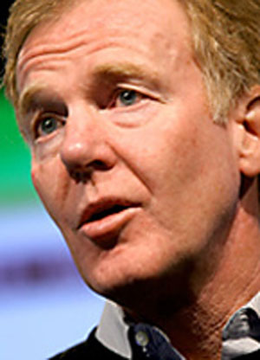
پیتر سنگه (Peter Senge) متولد (۱۹۴۷)
موفق‌ترین سازمان‌ها در آینده آنهایی هستند که یادگیری را در تمام سطوح تشویق می‌کنند و مهارت‌ها و دانش و تجربه کارکنان خود را یک دارائی ارزشمند در نظر می‌گیرند
سخنران ارشد و مدیر مرکز یادگیری سازمانی تکنولوژی ماساچوست
فارغ‌التحصیل مهندسی از استنفورد.
مدرس ارشد در مدرسه مدیریت Sloan در دانشگاه MIT.
شهرت بالا در جهان کسب و کار.
یکی از ۲۴ نفری می داند که بیشترین تاثیر را در استراتژی کسب و کار در ۱۰۰ سال اخیر داشته است
کتاب پنجمین فرمان او یکی از پنج کتاب موثر مدیریتی در دو دهه اخیر قلمداد شده است.
کتاب معروف دیگر او رقص تغییر است که نگاهی متفاوت به تغییر دارد

Slide 90
کتاب اصل پنجم نوشته پیتر سنگه موجب شهرت تفکر سیستم باز و یادگیری سازمانی شد.
سازمان یادگیرنده،پیوسته عملکرد خود را بهبود می بخشد.اجزاء سازمان یادگیرنده:
مدلهای ذهنی(کنار گذاشتن شیوه های قدیمی اندیشیدن)
مهارت شخصی(افراد خودآگاه و برخورد باز با دیگران)
تفکر سیستمی(فراگیری کارکرد سازمان توسط همه افراد)
بصیرت مشترک(شناسایی و تعریف برنامه های عملی و توافق )
یادگیری گروهی(همکای همه در اجرای برنامه های مورد توافق)

Slide 91
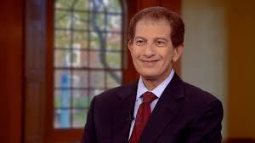
دیوید .ا. گاروین (David A.Garvin)
سازمان یادگیرنده،سازمانی است که در ایجاد ،کسب و انتقال دانش و اصلاح رفتار خود در واکنش به دانش و بصیرت های جدید ،مهارت دارد
یادگیری سازمانی مثل یادگیری انسانی سه مرحله دارد.
شناخت (تغییر نگرش)
تغییر رفتار
(اصلاح)
بهبود عملکرد

Slide 92
دیوید .ا. گاروین (David A.Garvin)
سازمان برای بهبود عملکرد به پنج مهارت نیاز دارد
مدل سازمان یاد گیرنده
1-حل مسأله
2-کسب تجربه
3-یادگیری از تجربه خود و تاریخ
4-یادگیری از دیگران
5-انتقال یا اجراء

Slide 93
نظریه آشوب
«مجموعه های پیچیده غیر قابل پیش بینی»
بنیان گذاری توسط ادوارد لورنز و جیمز یورک (1960)
مارگارت ویتلی
تأکید بر تأثیر « بازخور حاصل از ارزیابی محیط»
وجود نظم در میان الگوهای «رفتار ظاهراً تصادفی»
حتی غیر قابل پیش بینی ترین (آشفته ترین)سیستم ها نیز ،همواره در محدوده مرزهای معینی حرکت می کنند و هرگز از آن خارج نمی شوند.

Slide 94
ادوارد نورتن لورنز
(تولد: ۲۳ می۱۹۱۷، درگذشت: ۱۶ آوریل ۲۰۰۸)
او یکی از پیشگامان نظریه آشوب و مبدع عبارت اثر پروانه‌ای می‌باشد. وی عبارت اثر پروانه‌ای را اولین بار در سال ۱۹۷۲ و با مقاله‌ای با عنوان "آیا بال‌زدن پروانه‌ای در برزیل می‌تواند باعث ایجاد تندباد در تگزاس شود؟" مطرح کرد. بر اساس این نظریه، تغییری کوچک مانند بال زدن یک پروانه در یک سیستم آشوب‌ناک چون جو زمین، می‌تواند باعث تغییرات شدید و حتی وقوع توفان در مکانی دیگر در آینده شود

Slide 95
رهیافت وضعیتی بر اجتناب از اصول گرایی مطلق تأکید دارد
نظریه اقتضایی
عملکرد مدیر در هر زمان باید با توجه به «موقعیت و مجموعه شرایط فعالیت» وی ارزیابی شود «مدیریت مؤثر همواره یبر مبنای شناخت مقتضیات تحقق می پذیرد»

Slide 96
انتخاب بهترین ساختار برای هر وضعیت معین بستگی دارد به:
میزان تغییرات محیطی
فناوری عمده سازمان
راهبرد سازمان
اندازه سازمان
شبکه های قدرت سازمان
هنگامی که محیط نسبتاً «پایدار» و عملیات آن «قابل پیش بینی» و «اندازه بزرگ» باشد استفاده از ساختار بورکراتیک بهترین کارکرد را خواهد داشت

Slide 97
ساختاری که برای یک سازمان مفید است ،ممکن است برای سازمان دیگر فاقد مطلوبیت باشد ،حتی آنچه در یک زمان خوب عمل می کند ممکن است درآینده (به دلیل تغییر مقتضیات) خوب عمل نکند.
چهار متغیر مشهور اقتضایی:
اندازه سازمان | تکراری بودن فناوری تولید
عدم اطمینان محیطی | تفاوتهای فردی

Slide 98
دیدگاه مصالحه جویانه اقتضایی
دیدگاه سیستمی
همه چیزها از سیستمهای دارای ویژگی مشترک ساخته شده اند
دیدگاه اقتضایی
مجموعه روابط میان فنون مدیریت و وضعیتهای گوناگون قابل طبقه بندی است
دیدگاه وضعیتی
هر وضعیت ،کاملاً منحصر به فرد است
بسیار خاص و جزئی
بسیار کلی

Slide 99
سه ویژگی حائز اهمیت رهیافت اقتضایی:
دیدگاه سیستم باز
گرایش به پژوهش و تحقیق علمی
توجه به مجموعه ای از عوامل
انتقاد به نظریه اقتضایی آن است که سازمان را همچون اسیری در چنگال محیط معرفی می کند . در صورت پذیرش این طرز تلقی،تلاش برای مدیریت سازمان بیهوده به نظر می رسد.

Slide 100
روندهای جدید در رهیافتهای عمده مدیریت
کمال مدیریت
نقش های مدیریت

Slide 101
نقشهای ده گانه مدیریت طبق نظر مینتز برگ
نقشهای متقابل شخص
چگونگی تعامل مدیر با دیگران 1-رئیس تشریفات 2-رهبر 3-رابط
نقشهای اطلاعاتی
چگونگی پردازش و تبادل اطلاعات 1-گیرنده 2-نشر دهنده 3-سخنگو
نقشهای تصمیم گیری
چگونگی استفاده از اطلاعات 1-کار آفرینی 2-آشوب زدایی 3-تخصیص دهنده منابع 4-مذاکره کننده

Slide 102
نقشهای مدیر و خرده سیستم های اجتماعی مربوط از دیدگاه آدیزس (Ichak Adizes)
تولیدی
اجرایی
ابداعی
*ترکیبی*
فناوری-اقتصادی
اداری -ساختاری
اطلاعاتی –تصمیم گیری
انسانی -اجتماعی

Slide 103
کمال مدیریت(attribute of excellence)
توماس پیترز و رابرت واترمن(1982) انتشار کتابی به نام «در جستجوی کمال» که علل موفقیت بهترین شرکتهای آمریکایی را بیان کردند.
تفاوت رهیافت آنها: انتقاد از نظریه پردازی و عمل به شیوه متداول عدم استفاده از واژگان متدوال و استفاده گفتار مدیران «انجام دهید-درست کنید-سعی کنید» بیان نکات مهم با داستان و ضرب المثل

